Slide 1
Documentação do MBED Board

Slide 2
Esquema em blocos

Slide 3
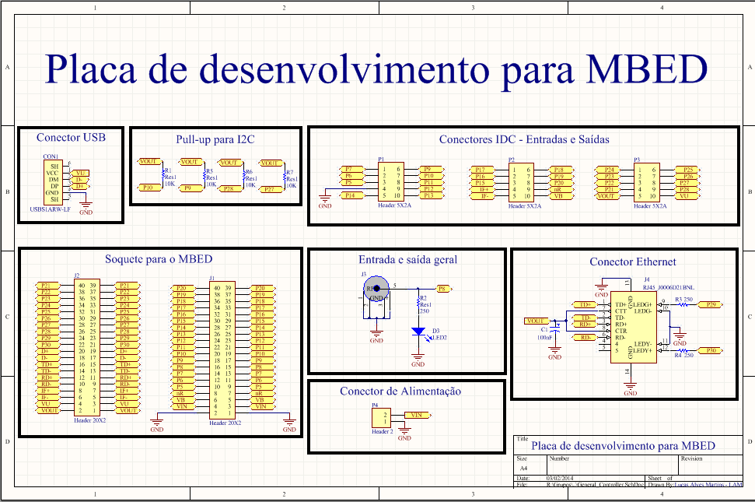
Esquemático

Slide 4
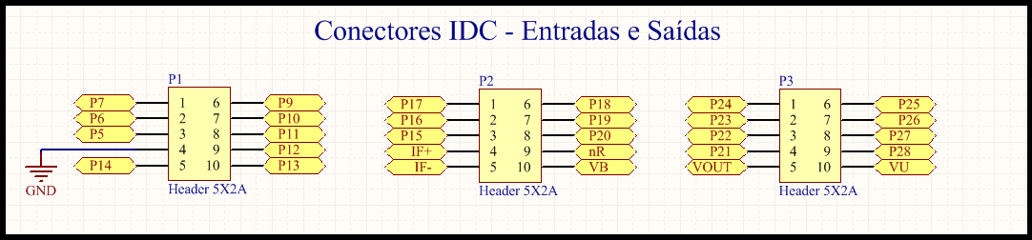
Esquemático

Slide 5
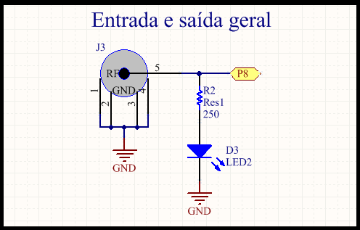
Esquemático

Slide 6
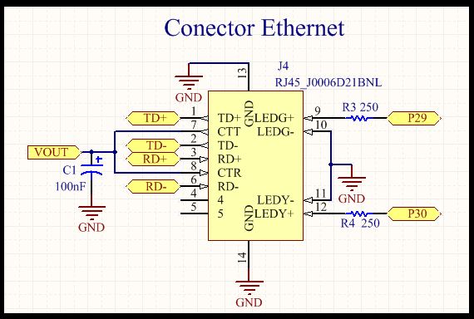
Esquemático

Slide 7
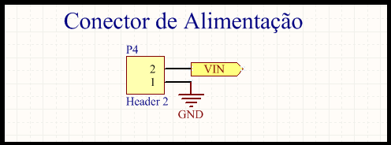
Esquemático

Slide 8
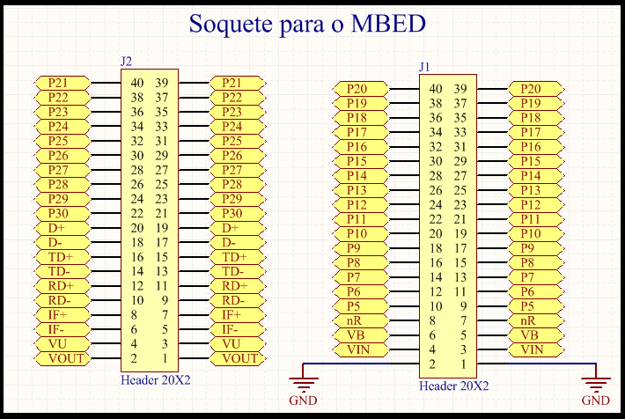
Esquemático

Slide 9
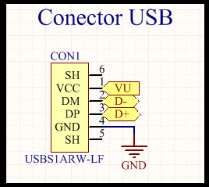
Esquemático

Slide 10
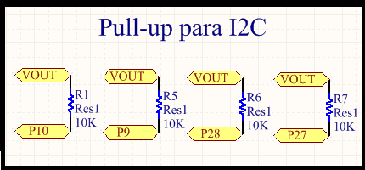
Esquemático

Slide 11
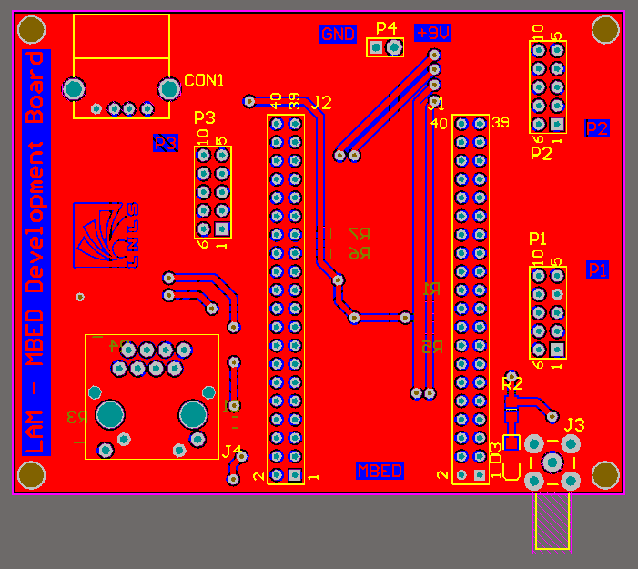
PCB

Slide 12
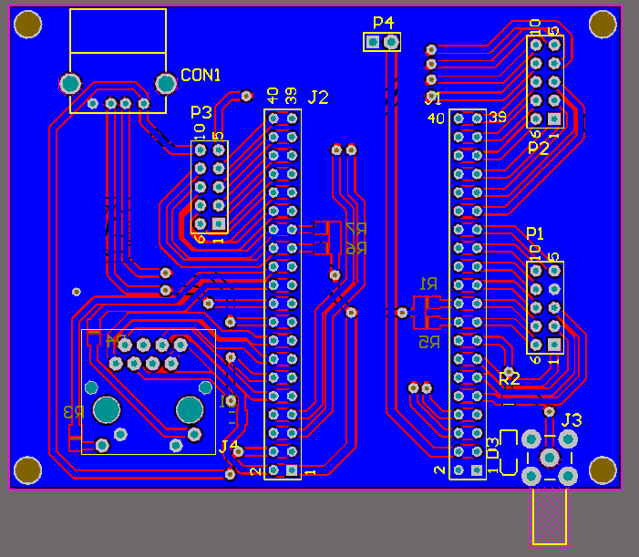
PCB

Slide 13
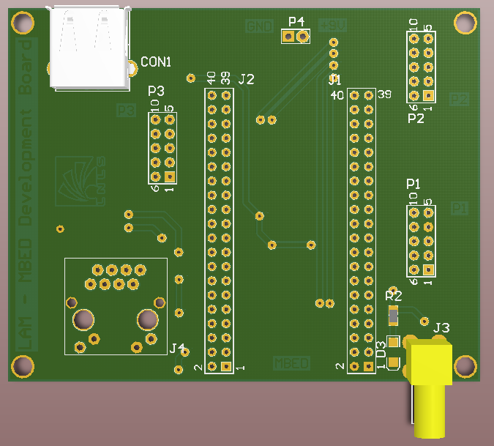
PCB

Slide 14
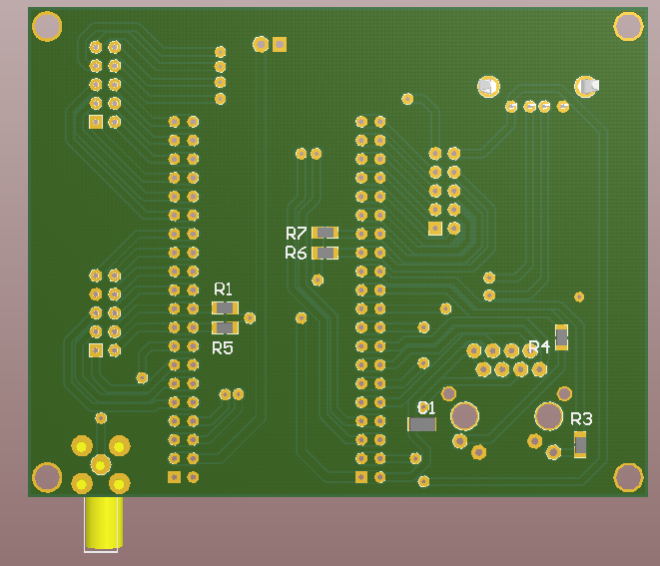
PCB

Slide 15
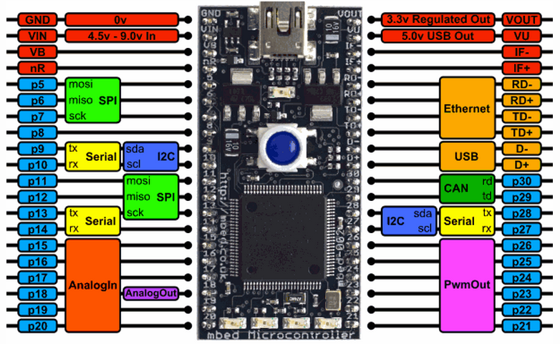
Pinagem

Slide 16
Pinagem
Conector/Saída física | Pino (MBED) | Conector/Saída física | Pino (MBED)
P1.1 | P7 | P3.1 | P24
P1.2 | P6 | P3.2 | P23
P1.3 | P5 | P3.3 | P22
P1.4 | GND | P3.4 | P21
P1.5 | P14 | P3.5 | VOUT
P1.6 | P9 | P3.6 | P25
P1.7 | P10 | P3.7 | P26
P1.8 | P11 | P3.8 | P27
P1.9 | P12 | P3.9 | P28
P1.10 | P13 | P3.10 | VU
P2.1 | P17 | Led verde ethernet | P29
P2.2 | P16 | Led amarelo ethernet | P30
P2.3 | P15 | Led vermelho/conector SMA | P8
P2.4 | IF+ | Dados ethernet | TD+
P2.5 | IF- | Dados ethernet | TD-
P2.6 | P18 | Dados ethernet | RD+
P2.7 | P19 | Dados ethernet | RD-
P2.8 | P20 | Alimentação USB | VU
P2.9 | nR | Dados USB | D+
P2.10 | VB | Dados USB | D-

Slide 17
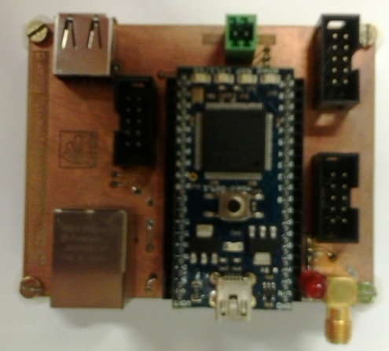

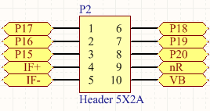

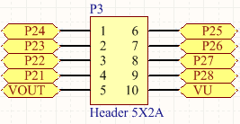

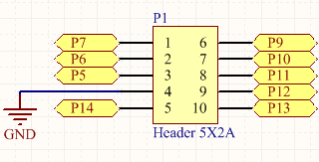
Power Supply
USB Connector
P2 Connector
P3 Connector
P1 Connector
Ethernet Connector
SMA Connector
USB
MBED

Slide 18
P2 Connector
P3 Connector
P1 Connector

Slide 19
Power Supply
USB Connector
P2 Connector
P3 Connector
P1 Connector
Ethernet Connector
SMA Connector
USB
MBED

